Slide 1
npsimid
Machine Learning
Partea I. Introducere în Machine Learning

Slide 2
Introducere în Machine Learning
npsimid
Ce ne așteaptă?
1. Ce este Machine Learning
2. Machine Learning și Data Science
3. Tipuri de Machine Learning
4. Machine Learning supravegheat
5. Machine Learning nesupravegheat

Slide 3

Introducere în Machine Learning
npsimid
Ce este Machine Learning
1. Ce este Machine Learning
Ce reprezintă Machine Learning
Machine Learning (ML) – o componentă a Inteligenței Artificiale (AI) care utilizează diverși algoritm pentru crearea unui model pe baza unor date și utilizarea ulterioară a acestui model pentru realizarea predicțiilor de viitor pe date similare.
Inteligența artificială (Artificial Inteligence - AI) reprezintă o tehnologie de crearea inteliginței pentru mașini ce imită inteligența umană.
ML poate fi interpretat și ca o componentă a Data Science.
În funcție de sarcina ce trebuie soluționată, ML se bazează pe diferiți algoritmi iar o sub-ramură a ML ce utilizează rețelele neuronale se numește Deep Learning (DL)

Slide 4
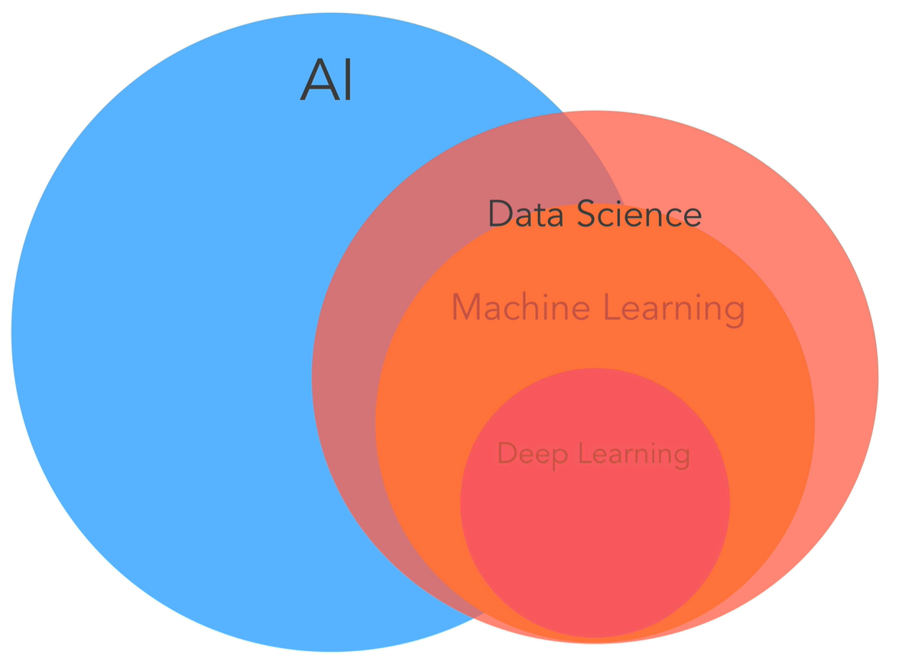
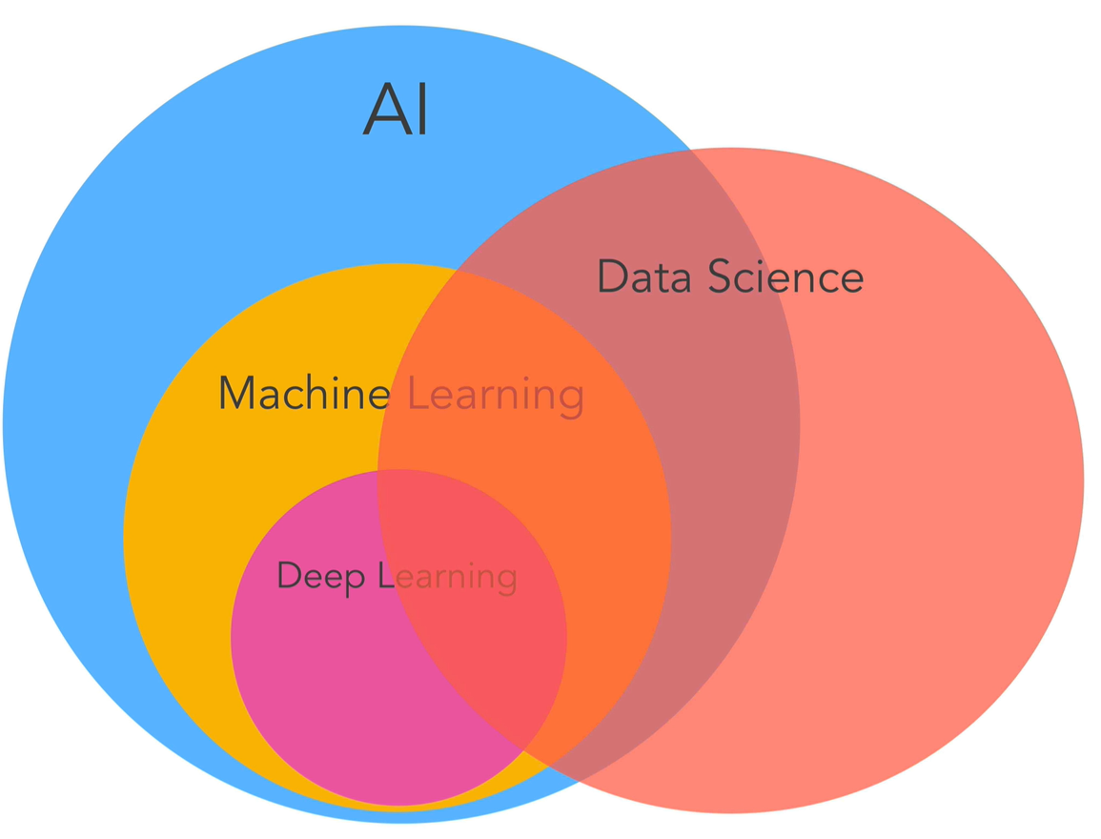
Introducere în Machine Learning
npsimid
Ce este Machine Learning
AI vs ML vs DL vs Data Science
ML ca componentă AI
ML ca componentă Data Science

Slide 5
Introducere în Machine Learning
npsimid
Ce este Machine Learning
Algoritm tipic vs algoritm ML
Algoritm tipic
Componenta soft
Date de intrare
Date de ieșire
Ingrediente
Rețeta
Salata
Algoritm ML
Date de intrare
Date de ieșire
Modelul ML
Ingrediente
Salata
Rețeta
Predicția
Date noi de intrare
Modelul ML
Date noi de ieșire
Alte ingrediente
Rețeta
Altă salată

Slide 6
Introducere în Machine Learning
npsimid
Ce este Machine Learning
Algoritmi ML
ML în general poate fi considerat drept un algoritm statistic de calcul a cărui performanțe se îmbunătățesc în mod automat pe baza datelor
Spre deosebirea de algoritmii tipici care se bazează pe date de intrarea ale omului pentru a adopta o careva abordare, algoritmul ML desinestătător deduce cea mai bună abordare pe baza datelor istorice.
Algoritmii ML nu sunt programați în mod explicit cu privire la ce decizie să ia ci sunt proiectați să deducă cea mai optimă abordare pe baza datelor
De exemplu, algoritmului ML de detecție a mesajelor spam nu îi este specificat de către om caracteristicile unui mesaj spam ci el singur pe baza mai multor mesaje care au fost clasificate ca spam sau nu, determină aceste caracteristici.

Slide 7
Introducere în Machine Learning
npsimid
Ce este Machine Learning
Modelul ML
Algoritmii ML detectează automat caracteristicile datelor și importanța acestora în cadrul datelor existente
Multe dintre caracteristicile datelor detectate de algoritmii ML nu sunt perceptibili pentru om, în special în cadrul datelor nestructurate
Pe baza caracteristicilor detectate și a ieșirilor datelor istorice algoritmul ML generează legea dintre aceasta care este “împachetată” într-un model numit și estimator
Un model efectiv se bazează pe un algoritm corespunzător problemei și pe un set cât mai numeros de date cât mai reprezentative

Slide 8
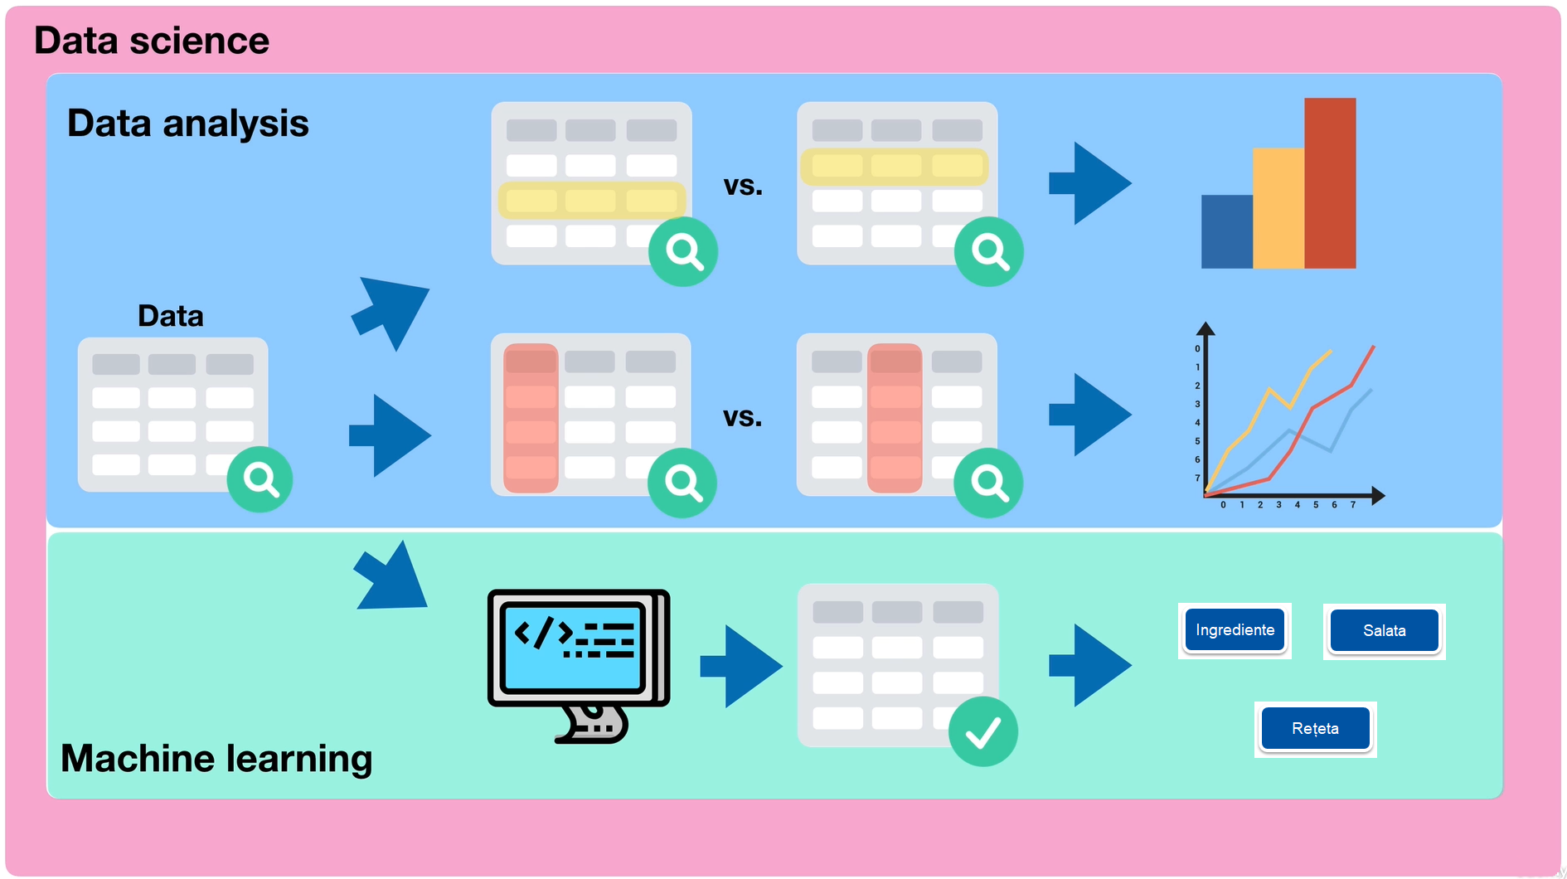
Introducere în Machine Learning
npsimid
Ce este Machine Learning
Machine Learning vs Data Science

Slide 9

Introducere în Machine Learning
npsimid
Machine Learning și Data Science
2. Machine Learning și Data Science
Datele și lumea reală
În lumea reală datele se utilizează pentru a soluționa probleme sau pentru a răspunde la întrebări
Probleme de soluționat
Cum modific sau repar X?
Răspuns la întrebări
Lumea reală
Cum modificările lui X vor afecta Y?
Pentru aceasta, pe baza datelor din lumea reală se creează Produse de Date (Data Product) și se realizează Analiza Datelor (Data Analysis)
Data Product
Aplicații mobile, Servicii Web ,etc
Data Analysis
Lumea reală
Rapoarte, grafice, comunicări, etc

Slide 10
Introducere în Machine Learning
npsimid
Machine Learning și Data Science
Etapele Data Analysis
Data Engineering
Data Analysis
Rapoarte
Date primare
Procesarea și stocarea datelor
Curățarea și organizarea datelor
Analiza exploratorie a datelor
Vizualizări grafice
Lumea reală
Senzori fizici, sondaje, simulări, experimente, etc
Baze de date SQL, fișiere CSV, Excel, stocare Cloud
Reorganizarea datelor, procesarea lipsurilor, restructurarea datelor, etc
Analiza statistică, vizualizarea grafică
Comunicări
Luarea deciziilor,
Răspunsuri la întrebări cheie
Data Analysis

Slide 11
Introducere în Machine Learning
npsimid
Machine Learning și Data Science
Etapele Machine Learning
Data Science
Data Engineering
Data Analysis
Machine Learning
Date primare
Procesarea și stocarea datelor
Curățarea și organizarea datelor
Analiza exploratorie a datelor
Modele Machine Learning
Servicii
Aplicații
Lumea reală
Senzori fizici, sondaje, simulări, experimente, etc
Baze de date SQL, fișiere CSV, Excel, stocare Cloud
Reorganizarea datelor, procesarea lipsurilor, restructurarea datelor, etc
Analiza statistică, vizualizarea grafică
Predicția rezultatelor, Detectarea șabloanelor
Prezicerea rezultatelor în viitor
Obținerea unei perspective asupra datelor
Data Product

Slide 12
Introducere în Machine Learning
npsimid
Tipuri de Machine Learning
3. Tipuri de Machine Learning
Clasificarea ML
În funcție de conținutul datele istorice, ML se clasifică în două mari categorii
ML supravecheat utilizează date istorice cu rezultate (labeled data) și permite elaborarea modelelor ce vor fi utilizate în viitor pentru predicția rezultatelor altor date similare
ML nesupravecheat utilizează date istorice fără rezultate (unlabeled data) și permite elaborarea modelelor ce vor fi asigura detectarea unor șabloane în date similare

Slide 13
Introducere în Machine Learning
npsimid
Tipuri de Machine Learning
ML supravegheat
ML supravegheat în funcție de tipul datelor rezultatelor asigură soluționarea a 2 tipuri de sarcini:
Sarcini de clasificare – rezultatele datelor istorice sunt de tip categoriale și se elaborează modele ce ar prezice categoria noilor rezultate
Exemplu sarcini de clasificare cu clase binară:
Predicția îmbolnăvirii unui pacient
Predicția unui spam
Exemplu sarcini de clasificare cu clase multiple:
Predicția rasei unui câine
Predicția literei scrisă de mână
Sarcini de regresie – rezultatele datelor istorice sunt de tip numeric și se elaborează modele ce ar prezice valoarea numerică a noilor rezultate
Exemple
Predicția prețului unei case
Predicția punctajului unui test

Slide 14
Introducere în Machine Learning
npsimid
Tipuri de Machine Learning
ML nesupravegheat
Asigură soluționarea sarcinilor legate de gruparea și interpretarea datelor fără rezultate
Exemplu
Gruparea clienților unui magazin în funcție de produsele cumpărate în ultima perioadă cu scopul de a le transmite mesaje informative corespunzătoare
Unul dintre neajunsurile algoritmilor ML nesupravegheat este lipsa mecanismelor de evaluarea a performatelor acestora din cauza lipsei “ răspunsurilor corecte” a datelor istorice

Slide 15
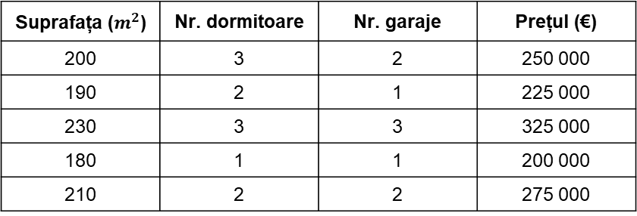
Introducere în Machine Learning
npsimid
Machine Learning supravegheat
4. Machine Learning supravegheat
Colectarea datelor
Concretizarea sarcinii și particularitățile produsului rezultat
Colectarea și organizarea setului de date istorice, de obicei, cea mai de durată în cadrul ML
Exemplu
Sarcina constă în elaborarea unui model de predicție a prețului caselor într-o anumită zonă. Un set organizat de date istorice referitoare la caracteristicile și prețul caselor de locuit în acea zonă este prezentat în tabel
Suprafața ($m^{2}$) | Nr. dormitoare | Nr. garaje | Prețul (€)
200 | 3 | 2 | 250 000
190 | 2 | 1 | 225 000
230 | 3 | 3 | 325 000
180 | 1 | 1 | 200 000
210 | 2 | 2 | 275 000

Slide 16
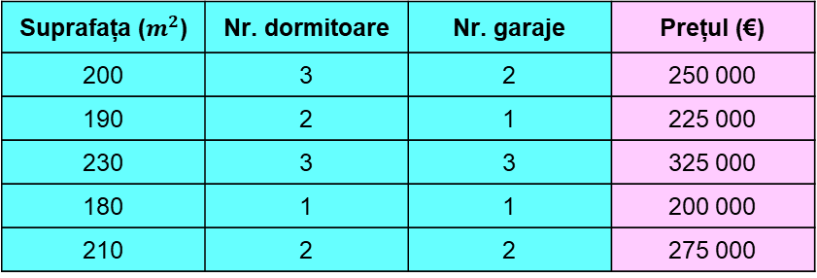
Introducere în Machine Learning
npsimid
Machine Learning supravegheat
Setul de date X și setul y
Divizarea setul de date istorice în setul de date X și setul de date y
Setul de date X reprezintă caracteristicile datelor istorice sau datele istorice de intrarea
Setul de date y reprezintă etichetele datelor istorice sau datele istorice de ieșire
După elaborarea modelului ML, pe baza caracteristicilor similare a datelor noi se va prezice eticheta acestora:
Setul X
Setul y
Suprafața ($m^{2}$) | Nr. dormitoare | Nr. garaje | Prețul (€)
200 | 3 | 2 | 250 000
190 | 2 | 1 | 225 000
230 | 3 | 3 | 325 000
180 | 1 | 1 | 200 000
210 | 2 | 2 | 275 000

Slide 17
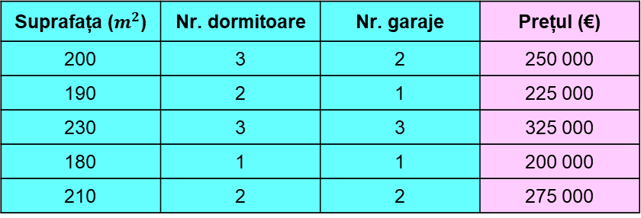
Introducere în Machine Learning
npsimid
Machine Learning supravegheat
Datele de training și datele de test
Divizarea setului de date în date de training (70-80%) și date de test (20-30%)
Datele de training vor permite crearea modelul ML
Datele de test vor permite evaluarea performanțelor modelului ML
Suprafața ($m^{2}$) | Nr. dormitoare | Nr. garaje | Prețul (€)
200 | 3 | 2 | 250 000
190 | 2 | 1 | 225 000
230 | 3 | 3 | 325 000
180 | 1 | 1 | 200 000
210 | 2 | 2 | 275 000
Datele de training
Datele de test

Slide 18
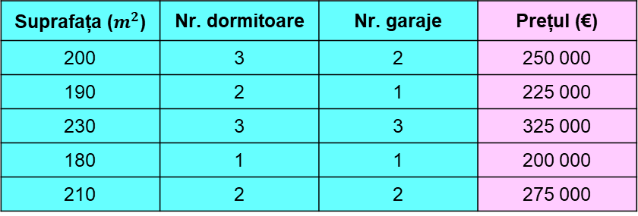
Introducere în Machine Learning
npsimid
Machine Learning supravegheat
Subseturi ale datelor
În rezultatul divizării datelor în subseturi se obțin:
Subsetul X de training (Xtrain) – conține caracteristicile datelor ce se vor utiliza la crearea modelului
Subsetul y de training (ytrain) – conține etichetele datelor ce se vor utiliza la crearea modelului
Subsetul X de test (Xtest) – conține caracteristicile datelor ce se vor utiliza la evaluarea modelului
Subsetul y de training (ytest) – conține etichetele datelor ce se vor utiliza la evaluarea modelului
Suprafața ($m^{2}$) | Nr. dormitoare | Nr. garaje | Prețul (€)
200 | 3 | 2 | 250 000
190 | 2 | 1 | 225 000
230 | 3 | 3 | 325 000
180 | 1 | 1 | 200 000
210 | 2 | 2 | 275 000
Xtrain
ytrain
Xtest
ytest

Slide 19
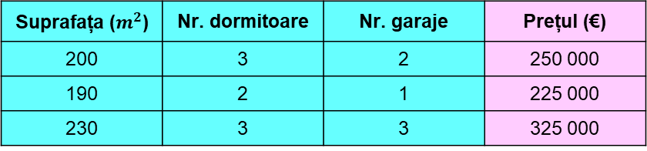
Introducere în Machine Learning
npsimid
Machine Learning supravegheat
Crearea și trainingul modelului
Selectarea algoritmului statistic - în funcție de sarcina propusă se selectează un algoritm de soluționare
Crearea modelului – odată selectat algoritmul se creează un model ML “ne antrenat”
Trainingul modelului ML – învățarea modelului pe baza datelor de training (Xtrain și ytrain)
Învățarea modelului presupune determinarea legității dintre caracteristicile datelor (Xtrain) și etichetele corespunzătoare lor (ytrain)
Suprafața ($m^{2}$) | Nr. dormitoare | Nr. garaje | Prețul (€)
200 | 3 | 2 | 250 000
190 | 2 | 1 | 225 000
230 | 3 | 3 | 325 000
Xtrain
ytrain

Slide 20
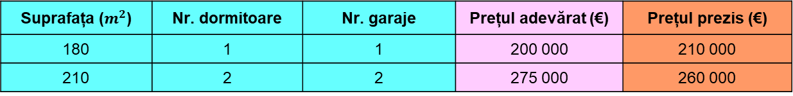
Introducere în Machine Learning
npsimid
Machine Learning supravegheat
Evaluarea modelului
Realizarea predicției – modelul creat și antrenat este utilizat pentru realizarea predicției pe datele Xtest creându-se datele de predicție ypred
Evaluarea modelului – prin diverse mecanisme matematice se determină gradul de similitudine dintre datele etichetă de test (ytest) considerate și valori adevărate și datele de predicție (ypred)
Suprafața ($m^{2}$) | Nr. dormitoare | Nr. garaje | Prețul adevărat (€) | Prețul prezis (€)
180 | 1 | 1 | 200 000 | 210 000
210 | 2 | 2 | 275 000 | 260 000
Xtest
ytest
ypred

Slide 21
Introducere în Machine Learning
npsimid
Machine Learning supravegheat
Ajustarea modelului
Ajustarea modelului - modificarea valorilor hiper-parametrilor algoritmului în cazul performanțelor nesatisfăcătoare a modelului
Hiper-parametrii sunt niște parametri ai algoritmului ce pot fi modificați de către utilizator
Numărul și tipul hiper-parametrilor depind de algoritmul utilizat
După ajustarea modelului se repetă procedurile de creare, training și evaluarea a modelului până se ajunge la performanțele dorite
Dacă performanțele dorite nu pot fi atinse cu acest algoritm se purcede la îmbunătățirea datelor și/sau selectarea altui algoritm

Slide 22
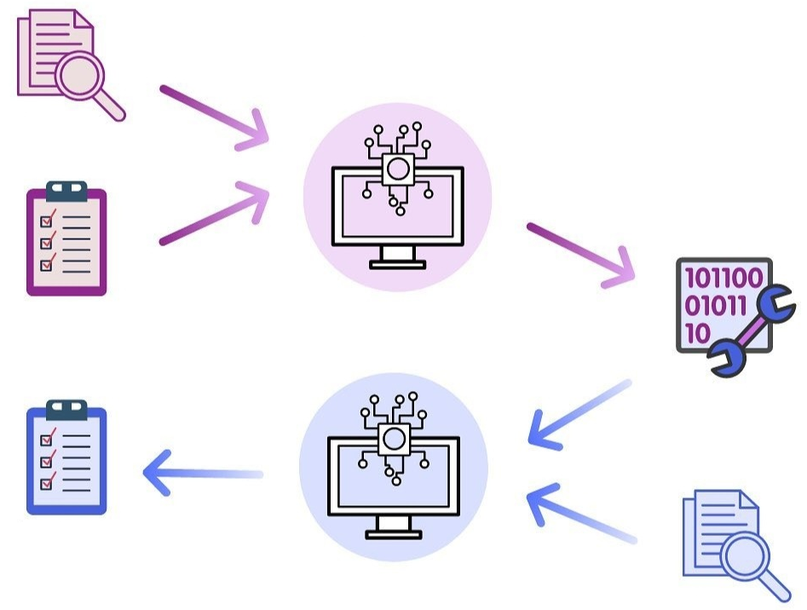
Introducere în Machine Learning
npsimid
Machine Learning supravegheat
Totalizarea procedurilor
Elaborarea modelului
Setul de training
Creare, training model
Ajustare model
Livrarea model
Date
Setul X, setul y
Setul de test
Evaluare model
Utilizarea modelului
Training
Intrare
Răspuns
Model
Răspuns
Implementare
Intrare

Slide 23
Introducere în Machine Learning
npsimid
Machine Learning nesupravegheat
5. Machine Learning nesupravegheat
Structura datelor
ML supravegheat reprezintă o mixtiune dintre matematică și artă, ML nesupravegheat tinde a fi mai mult artă deoarece nu va fi complet clar dacă răspunsul obținut este corect sau nu
ML nesupravegheat utilizează date istorice care nu conțin datele de ieșire, adică nu conțin etichetele datelor, deci nu poate fi definit setul y și toate datele se vor considera set X
În lipsa etichetelor datelor nu este posibilă evaluarea modelului și deci nu are sens crearea setului datelor de test, deci toate datele vor fi considerate date de training.

Slide 24
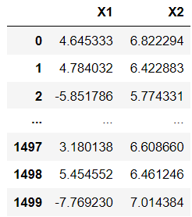
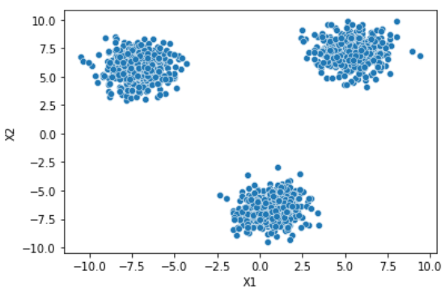
Introducere în Machine Learning
npsimid
Machine Learning nesupravegheat
Vizualizarea datelor
ML nesupravegheat utilizează doar setul X de date, deci poate opera doar cu caracteristicile datelor și toate sarcinile se concentrează pe analiza acestor caracteristici.
Concentrarea sarcinilor pe analiza caracteristicilor datelor necesită și o mai bună cunoaștere a acestora de către utilizator inclusiv prin intermediul instrumentelor de vizualizare
Exemplu de vizualizarea a datelor

Slide 25
Introducere în Machine Learning
npsimid
Machine Learning nesupravegheat
Sarcini ML nesupravegheat
ML nesupravegheat se utilizează pentru descoperirea șabloanelor și grupurilor în date dar și caracteristicilor cele mai semnificative
Sarcinile ML nesupravegheat pot fi:
Sarcini de clusterizare (clustering) – utilizând caracteristicile grupează liniile datelor în clustere distincte
Sarcini de reducere caracteristicilor (dimensionality reduction) – utilizând caracteristicile determină cum acestea interacționează și le reduce în mai puține componente

Slide 26
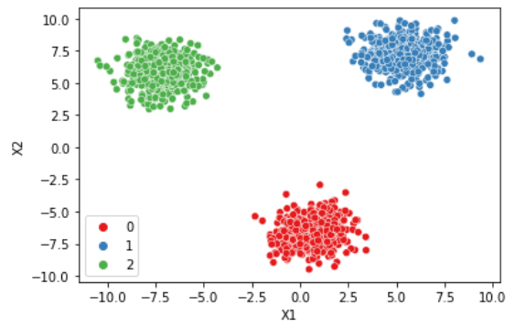
Introducere în Machine Learning
npsimid
Machine Learning nesupravegheat
Clusterizarea
Clusterizarea permite detectarea unor șabloane în cadrul caracteristicilor datelor și formarea unor clustere pe baza acestor șabloane
Într-o anumită măsură procedura de clusterizare poate fi considerată ca procedura de atribuirea a unor etichete mai puțin confirmate pentru datele istorice
Fiecare cluster poate fi considerat ca un tip de etichetă a datelor istorice și respectiv aceste noi date pot fi aplicate în ML supravegheat
Exemplu grafic de clusterizare

Slide 27
Introducere în Machine Learning
npsimid
Machine Learning nesupravegheat
Dimensionality Reduction
Dimensionality Reduction permite descoperirea corelațiilor între caracteristicile datelor și crearea unor noi caracteristici prin combinarea celor primare
Noile caracteristici includ și informația referitoare la semnificația lor în setul de date și deci cele mai puțin semnificative pot fi excluse
Dimensionality Reduction nu reprezintă o simplă reducere a caracteristicilor primare existente și a componentelor obținute în procesarea acestor caracteristici

